Slide 1
Pilotní projekt NK ČR Dobrovolné uložení elektronických publikací
Mgr. Martin Žížala Oddělení doplňování domácích dokumentů

Slide 2
Inspirace
Využití zkušeností z úspěšných projektů NK:
Kramerius
Manuscriptorium
WebArchiv
vytvoření digitálního obsahu
ukládání a zpřístupňování e-dokumentů
archivace webových stránek
Národní digitální knihovna

Slide 3
Cíle projektu
reagovat na dynamický vývoj digitálního publikování
vytvořit elektronickou obdobu klasického povinného výtisku
získat výchozí podklady pro formulaci a tvorbu nové legislativy
zajistit bezpečné uchování digitálního obsahu a použitelnost dat při změnách technologie

Slide 4
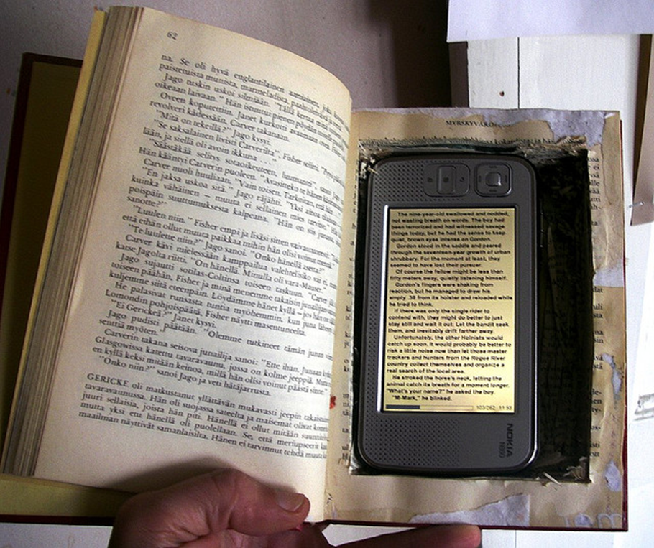
Elektronické publikace
E-dokumenty
(e-book, e-born)
D-dokumenty
(d-book, pre-print)
E-periodika
(noviny, časopisy)

Slide 5
Děkujeme, nechceme!
Pilotní projekt se netýká:
elektronických dokumentů na fyzických nosičích (CD, DVD)
elektronických online dokumentů (webové stránky, databáze)
audiovizuálních publikací
klasické šedé literatury v elektronické podobě
softwaru a elektronických her

Slide 6
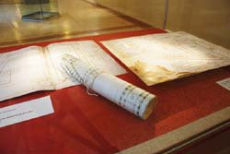
Licence a smlouvy
rámcová smlouva mezi NK a dodavatelem
„dobrovolné uložení“
základ nové legislativy
novela zákona o PV
text na webu:
http://edpilot.nkp.cz/

Slide 7
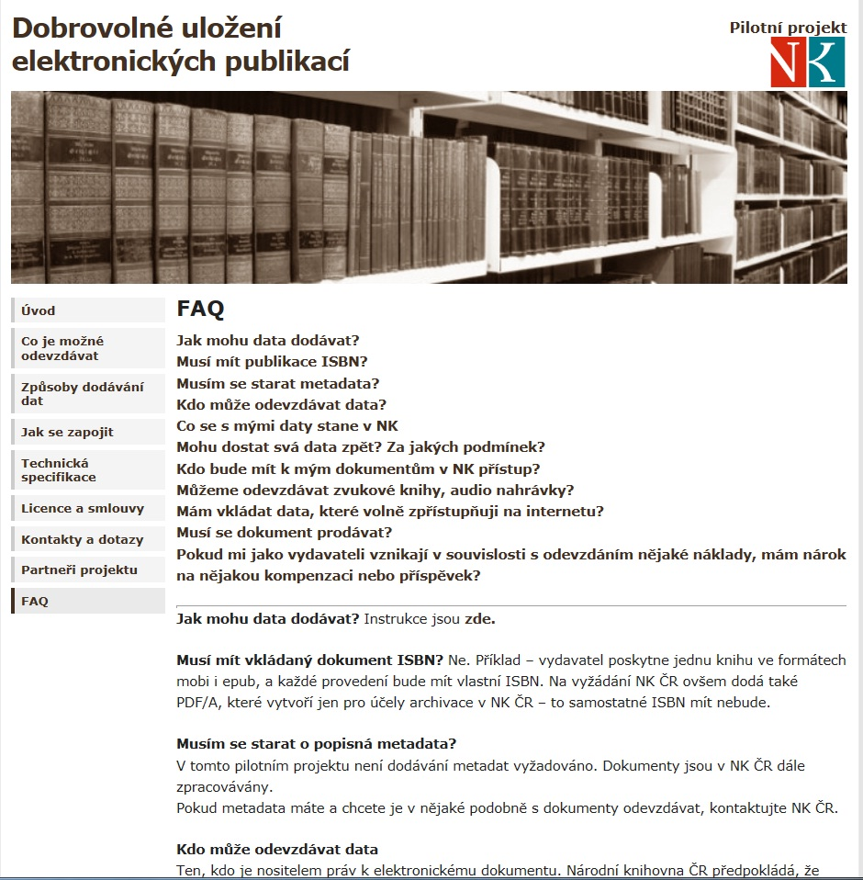
Texttextexttext – písmo Arial

Slide 8
Partneři projektu
nakladatelství, vydavatelství
univerzity, školy, vědecké instituce
Národní ústav lidové kultury – Strážnice
ohlášené e-knihy v bázi NKC – téměř 3 000
Grada, Euromedia Group, Host, Brokilon, Galén, Urbone, Vyšehrad

Slide 9
Finanční zdroje
Úspěch projektu v Programu aplikovaného výzkumu a vývoje národní a kulturní identity (NAKI)
Správa elektronických publikací v síti knihoven ČR - 6. místo ze 123 projektů
2012-2015: MK poskytne cca 20 milionů Kč
spolupráce a využití projektu NDK

Slide 10
Děkuji vám za pozornost. Mgr. Martin Žížala Oddělení doplňování domácích dokumentů Martin.Zizala@nkp.cz

